Slide 1
NM-AAA Entrenamiento # 2 Alergias alimentarias
Constance Rudnicki MS, RDN, LD Dietista/nutricionista registrado Agencia sobre el Envejecimiento que no pertenece al área metropolitana

Slide 2
Objetivos
El alumno aprenderá la diferencia entre alergias alimentarias y alérgenos alimentarios
01
El alumno aprenderá qué alimentos pueden causar reacciones alérgicas.
02
El alumno aprenderá las 8 grandes alergias alimentarias
03
El alumno aprenderá sobre la contaminación cruzada
04
El alumno aprenderá a leer las etiquetas de los alimentos para las alergias alimentarias
05

Slide 3
Section 1: Food Allergens

Slide 4
¿Qué son?
Los alérgenos alimentarios son sustancias dentro de los alimentos que causan reacciones alérgicas. Algunos ejemplos son el apio, la cebada y la avena, los mariscos, los huevos, la leche, la mostaza, los cacahuetes, el altramuz, la soja y las nueces de árbol. [1] No importa si estas sustancias se consumen enteras o se ponen en los alimentos como aditivo. Si existen en un producto alimenticio, pueden causar una reacción alérgica en algunas personas.
https://www.food.gov.uk/business-guidance/allergen-guidance-for-food-businesses.

Slide 5
Alergia alimentaria vs. alérgeno alimentario
Un alérgeno alimentario causa una alergia alimentaria, que es una respuesta inmune anormal a los alimentos. Una alergia alimentaria, por otro lado, es la respuesta del cuerpo a un alérgeno alimentario.

Slide 6
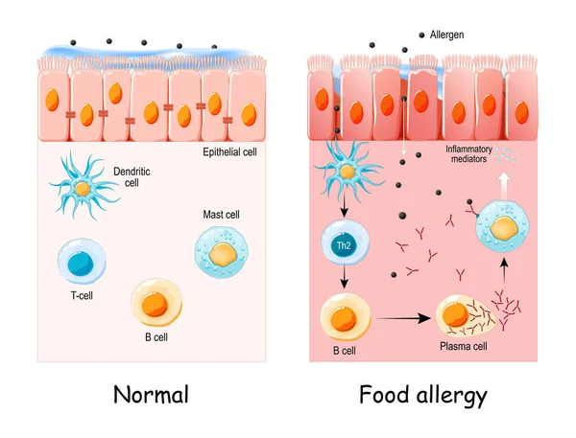
¿Qué causa una reacción alérgica?
Una reacción alérgica ocurre cuando una parte del sistema inmunitario del cuerpo, la inmunoglobulina E (IgE), se une a las proteínas en los alimentos. La inmunoglobulina E (IgE) es una de las cinco inmunoglobulinas, y se encuentra principalmente en la piel y las membranas mucosas. Cuando los dos reaccionan, liberan sustancias químicas como la histamina, una sustancia química natural en el cuerpo que desempeña un papel en la inflamación y la picazón. [1, 2]
Sicherer SH, Sampson HA (February 2014). "Food allergy: Epidemiology, pathogenesis, diagnosis, and treatment". J Allergy Clin Immunol. 133 (2): 291–307, quiz 308.
National Institute of Allergy and Infectious Diseases (July 2012). "Food Allergy An Overview"
Andersen HH, Elberling J, Arendt-Nielsen L (September 2015). "Human surrogate models of histaminergic and non-histaminergic itch". Acta Dermato-Venereologica. 95 (7): 771–7.

Slide 7
¿Cómo afecta al sistema inmunológico?
La respuesta a los alérgenos comienza en el sistema inmune al reaccionar exageradamente a algunas sustancias alimenticias y al producir anticuerpos en un esfuerzo por atacarlas. La respuesta del cuerpo a ese ataque (estornudos, picazón, etc.) puede debilitar la capacidad del sistema inmunitario para combatir los virus y gérmenes reales. Lo que comienza como una serie de estornudos o picazón podría hacer que el cuerpo sea más susceptible a las infecciones sinusales, de oído o de las vías respiratorias superiores. [1]
https://www.intercoastalmedical.com/2018/01/12/can-allergies-lower-your-immune-system.

Slide 8
Estadística
En total, alrededor del cuatro por ciento de los adultos tienen una alergia alimentaria de algún tipo, y del seis al ocho por ciento de los niños menores de tres años también tienen una. Doce millones de ellos están en los Estados Unidos. Los mariscos, los cacahuetes, las nueces de árbol, el pescado y los huevos constituyen aproximadamente el 90% de todas las alergias alimentarias. [1] Los adultos son en su mayoría alérgicos a los mariscos, cacahuetes, nueces de árbol, pescado y huevos, mientras que los niños son en su mayoría alérgicos a la leche, los huevos, los cacahuetes y las nueces de árbol. [2] De los niños que son alérgicos a la proteína de la leche, el 75% de ellos puede tolerar productos lácteos horneados como galletas, pasteles y fórmulas secas. [3] Y aproximadamente la mitad de los niños pequeños que son alérgicos a la leche, los huevos, la soja, los cacahuetes, las nueces de árbol y el trigo superarán su alergia cuando cumplan seis años de edad. Pero aquellos que siguen siendo alérgicos cuando cumplen doce años de edad tienen menos de un ocho por ciento de probabilidades de superar la alergia. [4] Alrededor del 20% de las personas que son alérgicas a los cacahuetes y el 9% de las personas que son alérgicas a las nueces de árbol superan sus alergias,[5] pero estos tipos de alergias tienen menos probabilidades de ser superadas en general.
About Food Allergies Allergens". Food Allergy Initiative. December 9, 2013
National Institute of Allergy and Infectious Diseases (July 2004). "Food Allergy: An Overview" (PDF). National Institutes of Health. p. 35.
Lucendo AJ, Arias A, Gonzalez-Cervera J, Mota-Huertas T, Yague-Compadre JL. Tolerance of a cow's milk-based hydrolyzed formula in patients with eosinophilic esophagitis triggered by milk. Allergy; 68:1065–72.
"What Are Food Allergies? Food Allergy Summary". Asthma and Allergy Foundation of America. March 28, 2007
Fleischer DM, Conover-Walker MK, Matsui EC, et al. (November 2005). "The natural history of tree nut allergy". J Allergy Clin Immunol. 116 (5): 1087–93.

Slide 9
Intolerancia alimentaria
Gluten El gluten es una sustancia que crea intolerancia alimentaria para muchas personas. Es un nombre general para las proteínas en el trigo, la cebada, el centeno y el triticale. Y puede crear una enfermedad celíaca. La enfermedad celíaca se produce cuando el sistema inmunológico ataca el intestino delgado en un esfuerzo por combatir el gluten. Las personas que sufren síntomas después de haber estado expuestas al gluten, pero dan negativo en la prueba, pueden tener una sensibilidad al gluten no celíaca, que es una forma leve de intolerancia al gluten. Alrededor del 0,5% al 13% de la población sufre de una sensibilidad al gluten no celíaca. [1] Lechería
Los productos lácteos también pueden crear intolerancia alimentaria entre muchos. Y el culpable es la lactosa, un azúcar que se encuentra en la leche. Dentro del cuerpo, la lactasa (una enzima) descompone la lactosa para que pueda ser digerida y absorbida. Pero dentro de las personas intolerantes, no hay suficiente lactasa para descomponerla, lo que hace que su digestión sea extremadamente difícil. Alrededor del 65% de toda la población humana tiene problemas para digerir la lactosa. [^{2, 3]}
olina-Infante J, Santolaria S, Sanders DS, Fernández-Bañares F. Systematic review: noncoeliac gluten sensitivity. Aliment Pharmacol Ther. 2015 May;41(9):807-20.
https://medlineplus.gov/genetics/condition/lactose-intolerance/#statistics
https://www.healthline.com/nutrition/common-food-intolerances#TOC_TITLE_HDR_4

Slide 10
Sensibilidad a los alimentos
A diferencia de los alérgenos alimentarios y la intolerancia alimentaria, la sensibilidad alimentaria no es potencialmente mortal. Tampoco está relacionado con el sistema inmunológico. Es, en cambio, una incapacidad para digerir un tipo particular de alimento, y es el resultado de que el cuerpo no descompone adecuadamente los alimentos. La intolerancia a la lactosa es un ejemplo común en el que el cuerpo no puede descomponer la lactosa, un azúcar que se encuentra en los productos lácteos. Las razones pueden ser la falta de las enzimas necesarias, reacciones a aditivos alimentarios o conservantes (como glutamato monosódico o colorantes artificiales), sensibilidad a la cafeína, azúcares u otros productos químicos. [1]
https://www.healthline.com/health/allergies/food-allergy-sensitivity-difference#food-sensitivities.

Slide 11
Enfermedades relacionadas con los alimentos
Una enfermedad relacionada con los alimentos es una condición que hace que el sistema digestivo actúe de manera anormal. Un buen ejemplo es la enfermedad celíaca. La enfermedad celíaca es un trastorno autoinmune que resulta de una intolerancia al gluten, un grupo de diversas proteínas que se encuentran en alimentos como el trigo, el centeno y la cebada. [1] Sus síntomas incluyen diarrea crónica, hinchazón, malabsorción y pérdida del apetito. También puede evitar que los niños entre seis meses y dos años de edad crezcan normalmente. [2] El único tratamiento es una dieta estricta, libre de gluten de por vida. [3] Sin tratamiento, las personas pueden sufrir de linfoma intestinal y una mayor probabilidad de muerte prematura. [4]

Slide 12
Síntomas menores de alergia alimentaria
Erupciones Una erupción es una erupción roja, cálida, plana o llena de baches, agrietada y con ampollas en la piel. Puede ocurrir en una parte del cuerpo o en todo el cuerpo. Urticaria
La urticaria es una erupción temporal que crea protuberancias grandes, rojas, elevadas y con picazón. [1] También pueden quemarse o picar. [2] Picazón
La picazón puede ocurrir en la boca, en los labios y la lengua, en la garganta, los ojos, la piel u otra área. Hinchazón La hinchazón también es común y podría inflamar los labios, la lengua, los párpados o toda la cara. https://medlineplus.gov/hives.html
Jafilan, L; James, C (December 2015). "Urticaria and Allergy-Mediated Conditions". Primary Care. 42 (4): 473–83.

Slide 13
Síntomas graves de alergia alimentaria
Problemas respiratorios Los problemas respiratorios relacionados con los alérgenos alimentarios pueden incluir sibilancias, tos y / o dificultad para respirar. Esto también podría conducir a la pérdida de conciencia. Anafilaxis
La anafilaxia es una reacción que resulta del mero contacto con una sustancia en particular. Debido a que es una reacción alérgica que aparece rápidamente y puede causar la muerte, se considera una emergencia médica que requiere tratamiento inmediato, como una epinefrina inyectable y atención de seguimiento. Comienza cuando el sistema inmunitario reacciona de forma exagerada a un alérgeno. [1] Muerte
En los Estados Unidos, alrededor de 12 millones de personas tienen alergias alimentarias. Y ese número está aumentando. [2, 3, 4] Estas alergias provocan aproximadamente 30,000 visitas a la sala de emergencias y 150 muertes por año. [5]
https://www.aaaai.org/tools-for-the-public/conditions-library/allergies/anaphylaxis
Kagan RS (February 2003). "Food allergy: an overview". Environ Health Perspect. 111 (2): 223–5.
Branum AM, Lukacs SL (2008). "Food allergy among U.S. children: trends in prevalence and hospitalizations". NCHS Data Brief (10): 1–8.
Ben-Shoshan M, Turnbull E, Clarke A (2012). "Food allergy: temporal trends and determinants". Curr Allergy Asthma Rep. 12 (4): 346–72.
https://www.fda.gov/food/food-allergensgluten-free-guidance-documents-regulatory-information/food-allergen-labeling-and-consumer-protection-act-2004-questions-and-answers#q6

Slide 14
Los 8 grandes La Ley de Etiquetado de Alérgenos Alimentarios y Protección al Consumidor de 2004 (FALCPA) enumera los alimentos cubiertos en esta sección como los más alergénicos, que en consecuencia representan el 90 por ciento de las alergias relacionadas con los alimentos en los Estados Unidos. [1]
https://www.fda.gov/media/79019/download.

Slide 15
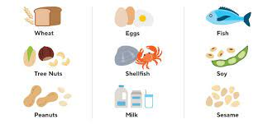
Section 2: What Foods Can Cause Allergic Reactions?

Slide 16
Alergia a la leche
Una alergia a la leche difiere de una intolerancia a la leche en que una intolerancia a la leche no involucra al sistema inmunológico. Una intolerancia a la leche también requiere un tipo diferente de tratamiento. Los signos de intolerancia a la leche incluyen hinchazón, gases o diarrea. Las alergias a la leche, por otro lado, funcionan a partir de un mal funcionamiento del sistema inmunológico, donde el sistema inmunológico identifica ciertas proteínas de la leche como dañinas y luego produce anticuerpos de inmunoglobulina E (IgE) para neutralizar las proteínas. Los anticuerpos IgE le dicen al sistema inmunitario que libere histamina y otras sustancias químicas, que es lo que provoca síntomas alérgicos..
Una de las proteínas problemáticas es la caseína, que se encuentra en la parte sólida de la leche que cuaja. La otra proteína es el suero de leche, que se encuentra en la parte líquida de la leche. Una persona puede ser alérgica a una proteína de la leche o a ambas.

Slide 17
Alergia a la leche
Una alergia a la leche es una respuesta anormal a la leche y a los productos que contienen leche. Es muy común en los niños, siendo la leche de vaca la causa habitual. Sin embargo, la leche de oveja, cabra, búfalo y otros mamíferos también pueden causar una reacción.

Slide 18
Los signos y síntomas de una alergia a la leche varían de leves a graves e incluyen:
sibilancia vómito
urticaria problemas digestivos
picazón u hormigueo alrededor de los labios o la boca hinchazón de los labios, la lengua o la garganta
Toser
Dificultad para respirar heces blandas o diarrea que contiene sangre
calambres abdominales secreción nasal
ojos llorosos cólicos (en bebés)

Slide 19
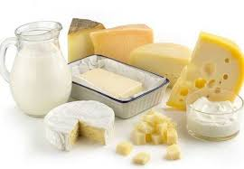
Al estudiar las etiquetas de los alimentos para la leche y los alérgenos de los productos lácteos, el personal debe buscar específicamente la caseína, que puede ocultarse en el atún enlatado, las salchichas y otros productos no lácteos. Las fuentes más obvias son:
leche entera, leche baja en grasa, leche descremada y suero de leche mantequilla
yogur Helado
queso y cualquier cosa que contenga queso mitad y mitad
Panadería carnes procesadas
suero https://www.mayoclinic.org/diseases-conditions/milk-allergy/symptoms-causes/syc-20375101?p=1
caseína Ingredientes escritos con el prefijo "lact" (como lactosa y lactato) Chocolate, turrón y caramelo
proteína en polvo sabor a mantequilla artificial
sabor a queso artificial Hidrolizados
Incluso si un alimento está etiquetado como "sin leche" o "no lácteo", aún podría contener proteínas lácteas que causan alergias. Por lo tanto, el personal siempre debe ponerse en contacto con el fabricante de un artículo para obtener aclaraciones. [1]

Slide 20
Huevos
Una alergia al huevo es el resultado de la reacción exagerada del sistema inmunológico del cuerpo a las proteínas que se encuentran en los huevos. Aproximadamente el dos por ciento de los niños son alérgicos a los huevos, pero pueden superar la alergia cuando tienen 16 años.

Slide 21
Los signos y síntomas de una alergia al huevo incluyen:
sibilancia dificultad para respirar
Toser ronquera
opresión en la garganta Estómago
vómito diarrea
picazón, lagrimeo o hinchazón en los ojos urticaria
manchas rojas hinchazón
una caída en la presión arterial aturdimiento o pérdida del conocimiento

Slide 22
Egg Allergy
Like with some other allergies, an egg allergy can affect the same person differently at different times. They may be mild and affect just only one system of the body, like the skin. Or they may be more severe and affect several parts of the body. It can also cause anaphylaxis despite the severity of previous reactions.
Because eggs can be found in unexpected places, reading the labels of ingredients is extremely important. Statements to look out for include "may contain egg," "processed in a facility that also processes eggs," or "manufactured on equipment also used for eggs." Questions about cross-contamination should be directed to a food item's manufacturer since federal law does not require that information on labels.
If a guest shows signs of an egg allergy, 911 should be dialed immediately if the guest cannot get access to or self-administer an epinephrine shot. Epinephrine should be administered if the symptoms involve two different parts of the body, or if there's swelling of the mouth or throat, or difficulty breathing.
https://kidshealth.org/en/parents/egg-allergy.html/

Slide 23
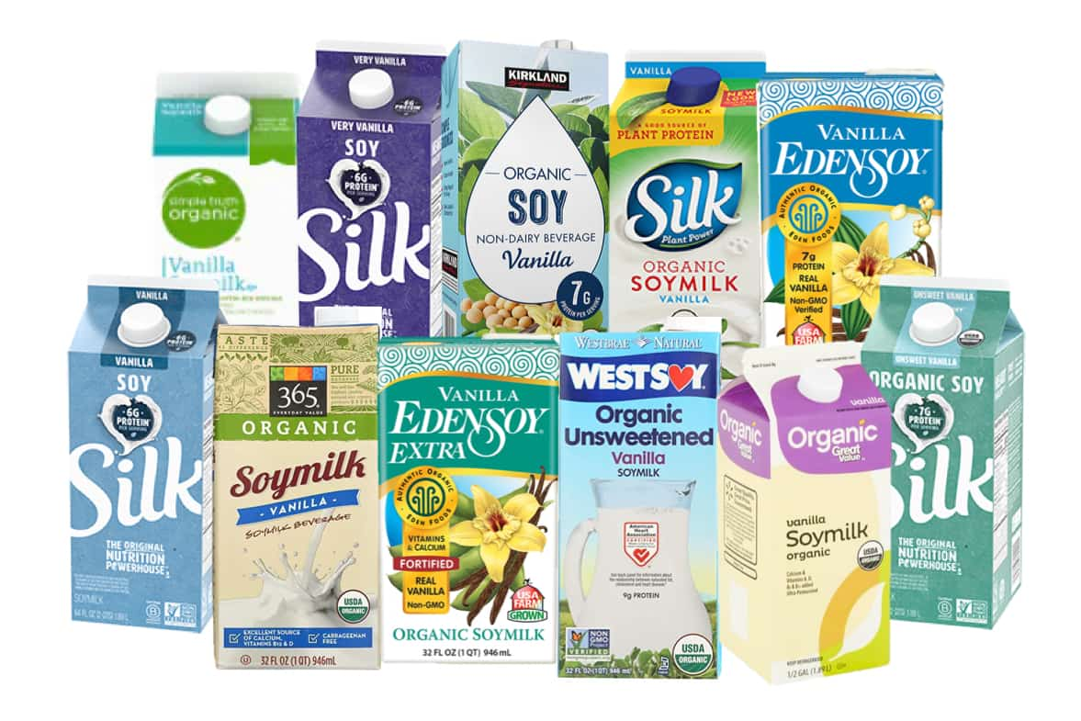
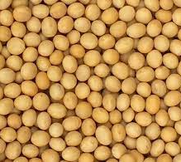
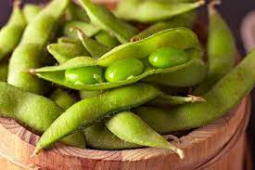
Soja
Una alergia a la soja es más común en bebés y niños pequeños. Muchos niños superan este tipo de alergia; Sin embargo, algunas personas mantienen la alergia durante toda la vida. La alergia funciona cuando las proteínas en la soja se unen a anticuerpos IgE específicos producidos por el sistema inmunológico. Esto desencadena las defensas inmunes y causa síntomas leves o muy graves. Un estudio encontró que hasta el 88% de las personas alérgicas a los productos de soya también eran sensibles al maní, las nueces de árbol, los huevos, la leche y el sésamo. Y aunque las reacciones suelen ser leves, todas ellas pueden ser impredecibles. Las personas con este tipo de alergia deben evitar la soja y todos los productos de soja. La soja es ampliamente utilizada en productos alimenticios procesados. Afortunadamente, la ley federal requiere que se incluya en los alimentos envasados vendidos en los Estados Unidos dentro de una lista de ingredientes o en una declaración separada de "Contiene"..

Slide 24
Algunos alimentos que contienen soja incluyen:
aceite de soja prensado en frío, expulsado o extruido edamame
miso Natto okara
Shoyu
soja (albúmina de soja, queso de soja, fibra de soja, harina de soja, sémola de soja, helado de soja, leche de soja, nueces de soja, brotes de soja, yogur de soja) soya
soja (cuajada, gránulos) proteína de soja (concentrado, hidrolizado, aislado)
salsa de soja Tamari
tempeh proteína vegetal texturizada (TVP))
tofu

Slide 25
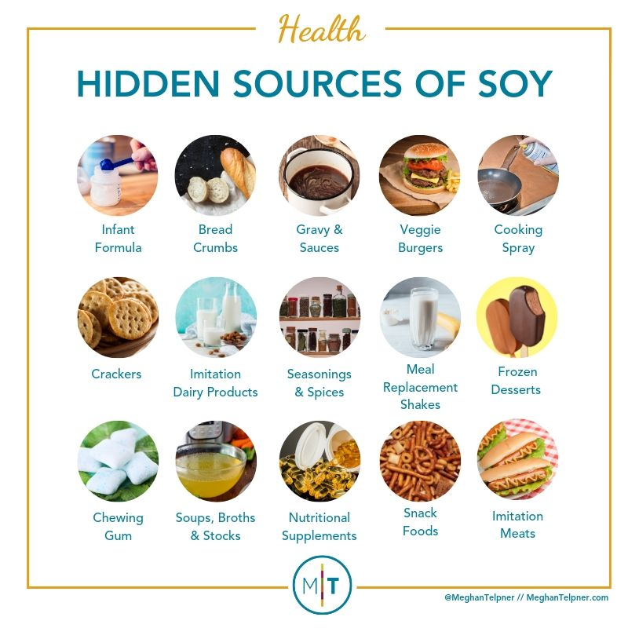
Alergia a la soja
Es importante tener en cuenta que la mayoría de las personas con alergia a la soja pueden comer con seguridad aceite de soja altamente refinado, así como lecitina de soja. Por lo tanto, las leyes federales no requieren que sea etiquetado como un alérgeno. Los huéspedes aún deben evitar los aceites de soja prensados en frío, expulsados o extruidos, o los aceites de soja gourmet, ya que no son muy refinados y podrían contener pequeñas cantidades de proteína de soja.

Slide 26
Otros alimentos que pueden contener soya incluyen:
Cocina china, india, indonesia, tailandesa y vietnamita cereales, panes, patatas fritas, galletas saladas, pasta, arroz, tortillas y arroz preparado con soja
goma vegetal almidón vegetal
Caldo de verduras
https://www.foodallergy.org/living-food-allergies/food-allergy-essentials/common-allergens/soy

Slide 27
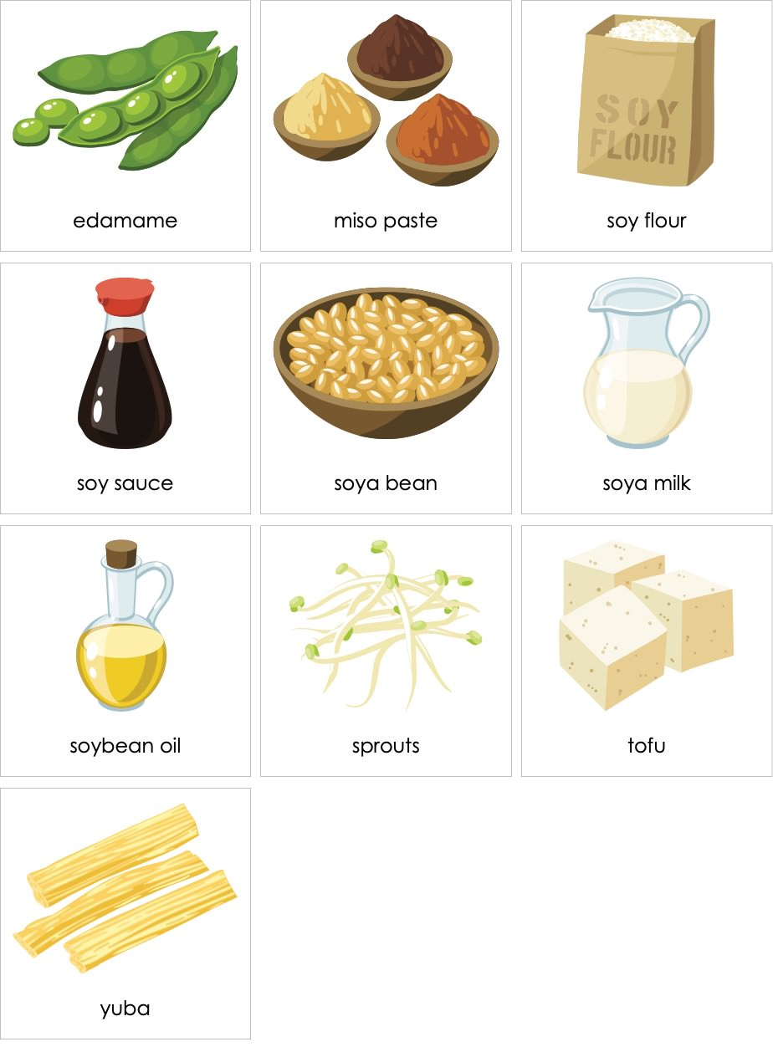
Las fuentes inesperadas incluyen:
Panadería caldos y sopas enlatados
Atún y carne enlatados cereales Galletas Barritas energéticas y snacks ricos en proteínas productos lácteos (como helado y yogur))
mantequilla de maní baja en grasa carnes procesadas
salsas Salchichas[1]

Slide 28
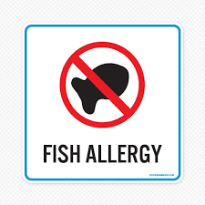
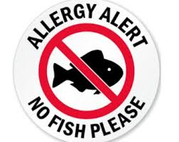
Pescado
Las alergias al pescado difieren de las alergias a los mariscos en que los mariscos incluyen tanto pescado (atún o bacalao) como mariscos (langosta o almejas). Además, las personas pueden ser alérgicas solo a algunos peces y no a otros. Las reacciones pueden ocurrir después del consumo, después de tocar pescado o después de respirar vapores de cocinar pescado. Una alergia al pescado también puede desarrollarse a cualquier edad, por lo que incluso las personas que pueden haber podido comer pescado en el pasado podrían desarrollar una alergia que durará toda la vida.

Slide 29
Los signos y síntomas de una alergia al pescado, que es el resultado de la reacción exagerada del sistema inmunológico del cuerpo a las proteínas en el pescado, incluyen:
sibilancia dificultad para respirar
Toser ronquera
opresión en la garganta dolor abdominal
vómito
diarrea picazón, lagrimeo o hinchazón en los ojos urticaria
manchas rojas hinchazón
una caída en la presión arterial aturdimiento o pérdida del conocimiento

Slide 30
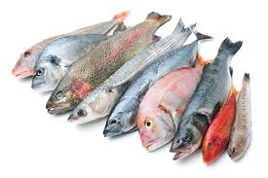
Alergia al pescado
Las personas que son alérgicas al pescado no deben comerlo ni ningún alimento que contenga pescado como ingredientes. Las personas que son sensibles solo al olor de cocinar pescado también deben evitar las áreas donde se está cocinando. Además, el personal siempre debe leer las etiquetas de los alimentos para ver si un alimento contiene pescado. Por ley, los fabricantes deben indicar si los alimentos contienen pescado y enumerarlo en una lista de ingredientes o mostrar "Contiene pescado", "Puede contener pescado", "Procesado en una instalación que también procesa pescado" o "Fabricado en equipos también utilizados para peces" en una etiqueta. Se recomienda confirmar la posibilidad de contaminación cruzada con el fabricante, ya que no se requiere etiquetado de contaminación cruzada. La mayor parte de la contaminación cruzada ocurre en restaurantes chinos, vietnamitas, tailandeses o japoneses, donde el personal usa las mismas superficies, utensilios o aceite para preparar pescado y otros alimentos. Los alimentos fritos también están en riesgo, ya que pueden freírse en el mismo aceite utilizado para freír pescado. Se recomienda llamar al 911 para cualquier huésped que experimente hinchazón de la boca o la garganta o tenga dificultad para respirar si no tiene acceso a la epinefrina. Si los síntomas afectan dos partes diferentes del cuerpo, como urticaria con vómitos, también es necesario llamar al 911. Y al igual que con los mariscos (descritos más adelante), los huéspedes que tienen una reacción alérgica necesitarán supervisión hasta que llegue la ayuda porque puede ocurrir una segunda ola de síntomas graves incluso si la primera ola fue leve. [1]
https://kidshealth.org/en/parents/fish-allergy.html

Slide 31
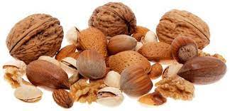
Alergia a las nueces de árbol
Las alergias a las nueces de árbol son reacciones a nueces, almendras, avellanas, pacanas, anacardos y pistachos. Alrededor del 50% de los niños que son alérgicos a una nuez de árbol son alérgicos a otra. [1] Y alrededor de dos tercios de los pacientes que reaccionan a los anacardos o nueces reaccionarán a los pistachos o nueces, en ese orden. Muchos niños que son alérgicos a una o más nueces de árbol permanecen alérgicos a ellas durante toda la vida. La alergia funciona por las proteínas de la nuez que se unen a anticuerpos IgE específicos en el sistema inmunológico. Esto desencadena las defensas inmunes y causa síntomas que pueden ser leves o muy graves. De hecho, las nueces de árbol pueden causar anafilaxia, ser impredecibles y causar una reacción incluso en cantidades muy pequeñas..
Para prevenir una reacción, las personas susceptibles deben evitar todas las nueces de árbol y productos de nueces de árbol porque si son alérgicas a un tipo, es probable que sean alérgicas a otros tipos. Además, deben evitar los cacahuetes, ya que la probabilidad de contacto cruzado con las nueces de árbol durante la fabricación y el procesamiento es alta.

Slide 32
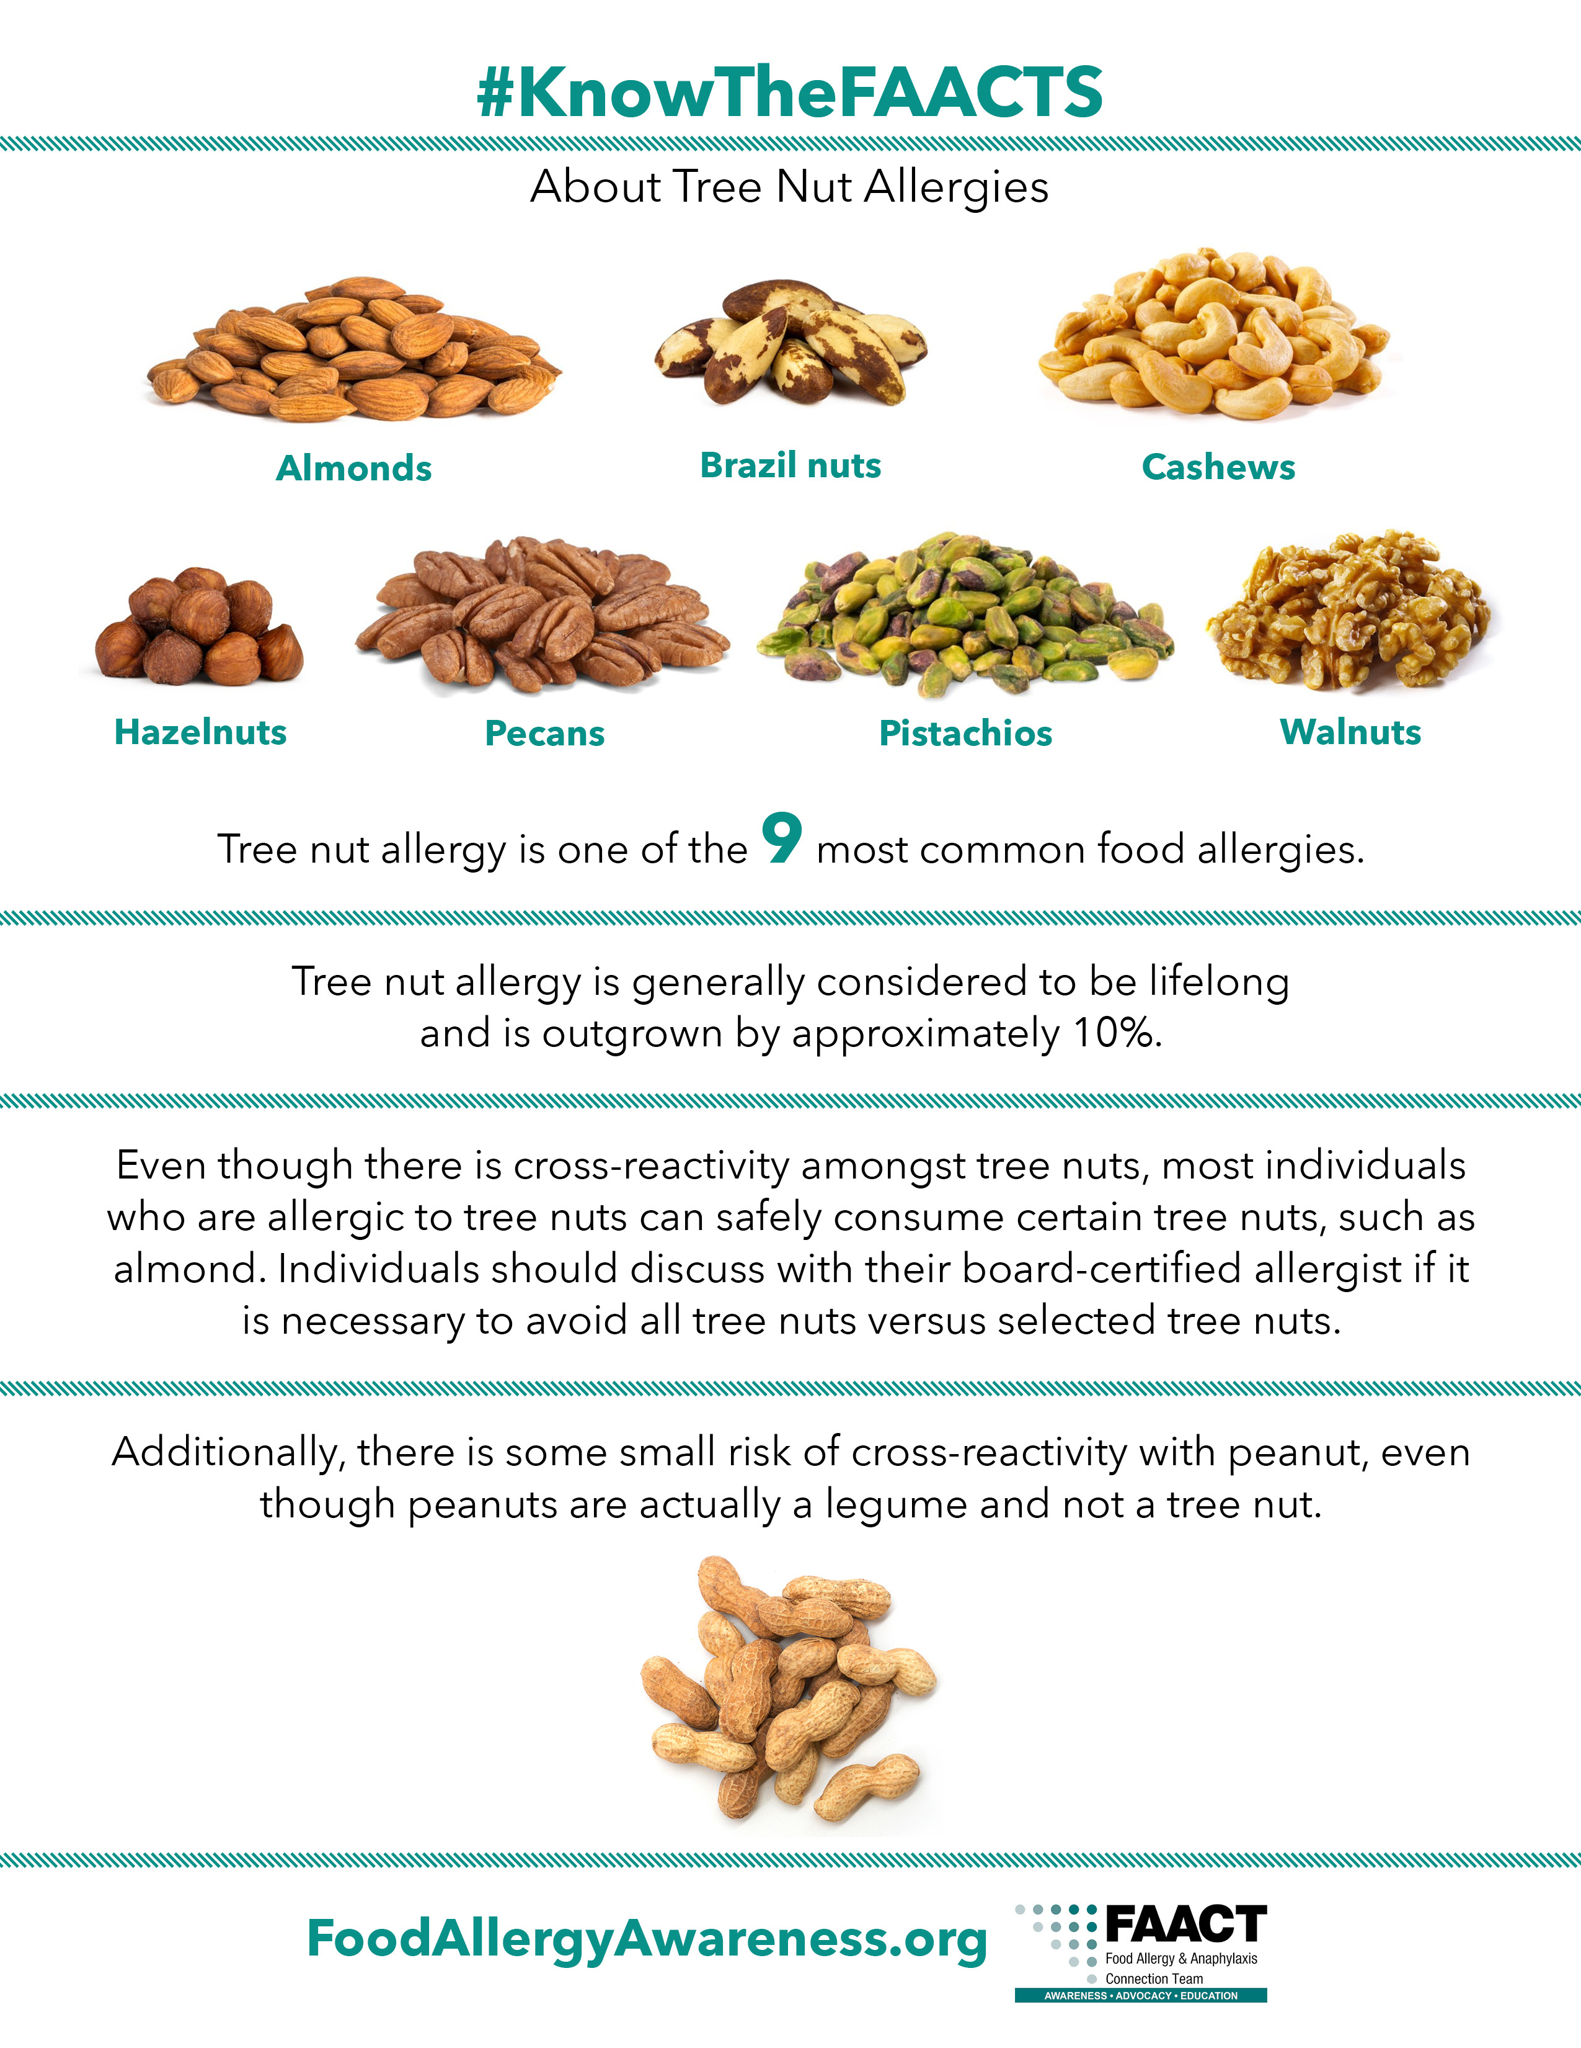

Slide 33
Los alimentos que contienen nueces de árbol incluyen:
Nueces Nangai extracto natural de frutos secos (almendra, nuez, etc.) mantequillas de nueces (como la mantequilla de anacardo) destilados de frutos secos/extractos alcohólicos harina de nueces carne de nuez leche de nuez (leche de almendras, leche de anacardo, etc.) aceites de nueces (aceite de nuez, aceite de almendras, etc.) pasta de nueces (como pasta de almendras) Trozos de nuez pecanero pesto Nueces pili Piñones (también conocidos como nueces indias, pignoli, pigñolia, pignon, piñon y pinyon) Pistachos Pralines nueces de karité Nueces Extracto de cáscara de nuez (aroma)
Almendras nueces artificiales hayas Extracto de cáscara de nuez negra (aroma) nueces de Brasil Nueces de mantequilla Anacardos castañas Nueces chinquapin Cocos Filbert/Avellanas Gianduja (una mezcla de chocolate y nueces) nueces de ginkgo nueces de nogal Nueces de litchi/lichee/lichi Macadamia pasta de mazapán/almendras

Slide 34
Frutos secos
Algunas fuentes inesperadas de proteínas de nueces de árbol incluyen cereales, galletas, galletas, dulces, chocolates, barras energéticas, café saborizado, postres congelados, adobos, salsas de barbacoa y algunos embutidos como la mortadela. Incluso algunas bebidas alcohólicas pueden contener saborizante de nueces. Y debido a que estas bebidas no están reguladas federalmente para los alérgenos, es posible que el personal deba llamar al fabricante para determinar la seguridad de sus ingredientes.
McWilliam V, et al. Patterns of tree nut sensitization and allergy in the first 60 years of life in a population-based cohort. J Allergy Clin Immunol 2019;143(2):644.
https://www.foodallergy.org/living-food-allergies/food-allergy-essentials/common-allergens/tree-nut

Slide 35
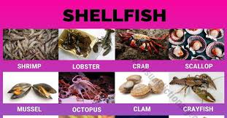
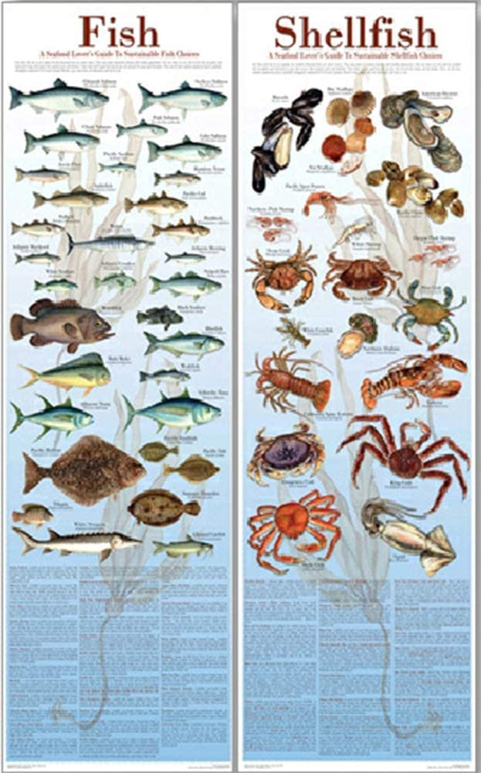
Marisco
Una alergia a los mariscos es una reacción a los crustáceos (camarones, cangrejos o langostas) y moluscos (almejas, mejillones, ostras, vieiras, pulpos o calamares). Algunas personas que son alérgicas a los crustáceos también son alérgicas a los moluscos. Los otros son alérgicos solo a uno. Y la mayoría de las reacciones alérgicas ocurren después de su consumo. A veces, sin embargo, simplemente tocar mariscos o respirar los vapores de cocinar mariscos es suficiente para causar una reacción. Una alergia a los mariscos también puede desarrollarse a cualquier edad, incluso para las personas que han comido mariscos sin problemas en el pasado. Y por lo general dura toda la vida.

Slide 36
Los signos y síntomas de una alergia a los mariscos son::
sibilancia dificultad para respirar Toser ronquera opresión en la garganta Estómago vómito
diarrea picazón, lagrimeo o hinchazón en los ojos urticaria manchas rojas hinchazón una caída en la presión arterial aturdimiento o pérdida del conocimiento

Slide 37
Alergia a los mariscos
Todos estos síntomas ocurren cuando el sistema inmunológico del cuerpo reacciona de forma exagerada a las proteínas que se encuentran en los mariscos. Una vez consumidas, tocadas o inhaladas, el cuerpo responde a estas proteínas como invasores y luego libera sustancias químicas como la histamina. Este tipo de alergia puede afectar a la misma persona de manera diferente en diferentes momentos. Los síntomas pueden ser leves y afectar solo un sistema del cuerpo, como la piel. O pueden ser más graves y afectar varias partes del cuerpo. También puede causar anafilaxia a pesar de la gravedad de las reacciones previas..
Para prevenir reacciones alérgicas, los huéspedes sensibles a los mariscos no deben comer ningún alimento que contenga mariscos. Por lo tanto, el personal de cocina debe buscarlo en las etiquetas de los alimentos y en la lista de ingredientes de las recetas. Los alimentos que contienen mariscos mostrarán "Contiene mariscos", "Puede contener pescado", "Procesado en una instalación que también procesa pescado" o "Fabricado en equipos que también se usan para pescado" en la etiqueta. https://kidshealth.org/en/parents/shellfish-allergy.html

Slide 38
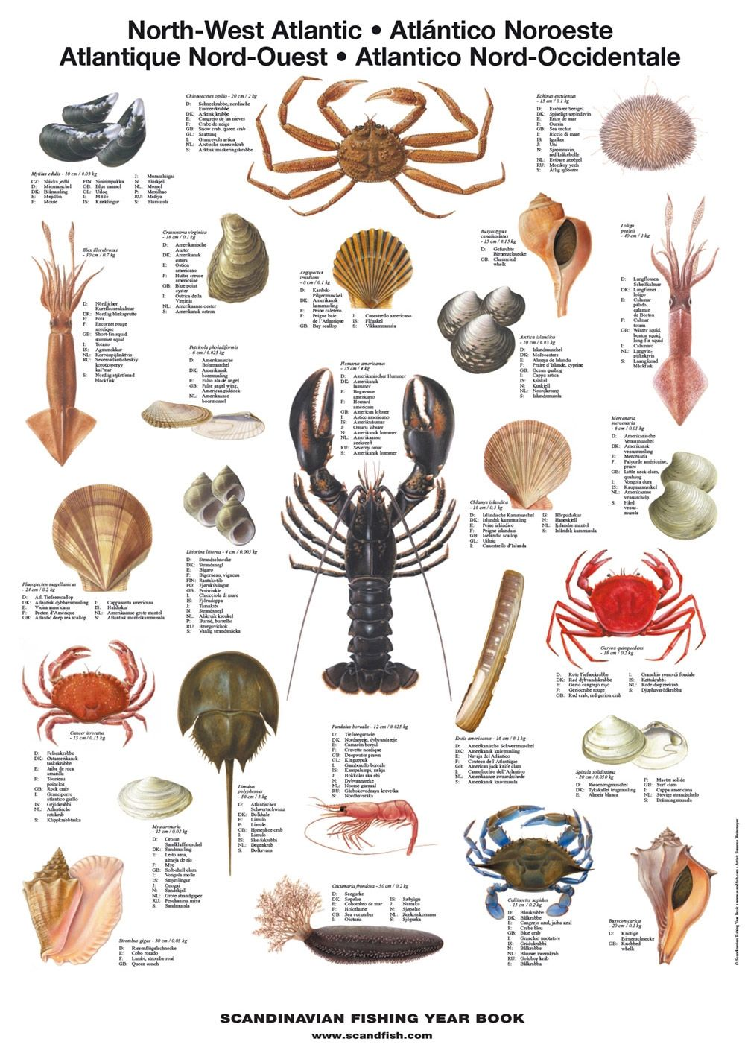
Marisco
Dado que no todas las empresas incluyen etiquetado de contaminación cruzada, el personal debe comunicarse con el fabricante de un alimento para asegurarse de que sea seguro. Por ley, los fabricantes no tienen que enumerar la información de contaminación cruzada de mariscos o los ingredientes de moluscos de mariscos. Los moluscos no se consideran un alérgeno alimentario importante. Entonces, cuando una etiqueta indica que un alimento contiene mariscos, se refiere a mariscos crustáceos. Cuando se trata de contaminación cruzada, los mariscos son especialmente propensos al contacto cruzado en restaurantes de mariscos y en muchos restaurantes chinos, vietnamitas, tailandeses o japoneses. A las personas que son alérgicas a los mariscos a menudo se les advierte que se mantengan alejadas de ese tipo de restaurantes, mesas de vapor o donde sea que se cocine en una parrilla comunal. Si un huésped muestra signos de alergia a los mariscos, se debe llamar al 911 inmediatamente si no puede acceder o autoadministrarse una inyección de epinefrina. La epinefrina debe administrarse si los síntomas involucran dos partes diferentes del cuerpo, o si hay hinchazón de la boca o la garganta, o dificultad para respirar. Los huéspedes que tienen una reacción alérgica también necesitan supervisión hasta que llegue la ayuda porque puede ocurrir una segunda ola de síntomas graves incluso si la primera ola fue leve. [1]

Slide 39
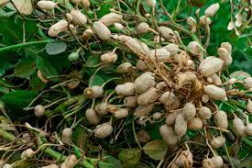
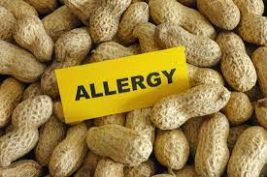
Cacahuetes
Una alergia al maní es conocida por causar ataques de alergia graves. Es la causa más común de anafilaxia inducida por alimentos, y solo una pequeña cantidad de maní es potencialmente mortal para algunas personas. Los síntomas de una alergia al maní generalmente aparecen minutos después de la exposición e incluyen: urticaria, enrojecimiento o hinchazón en la piel
picazón u hormigueo en o alrededor de la boca y la garganta
diarrea, calambres estomacales, náuseas o vómitos un endurecimiento de la garganta
dificultad para respirar o sibilancias secreción nasal
https://www.mayoclinic.org/diseases-conditions/peanut-allergy/symptoms-causes/syc-20376175?p=1.

Slide 40
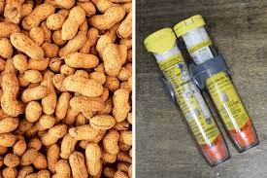
Alergia al maní
La exposición al maní puede ocurrir por contacto directo (comer cacahuetes o alimentos que contienen maní y contacto directo con la piel) o por contacto cruzado (materia de maní en un producto introducido durante el procesamiento o la manipulación). La inhalación de polvo o aerosoles que contienen cacahuetes, como harina de maní o aerosol para cocinar con aceite de maní, también puede causar una reacción.
Un huésped que muestra signos de una alergia severa al maní necesita tratamiento de emergencia lo antes posible. Pero si un huésped muestra signos de anafilaxia, se debe llamar al 911 de inmediato, especialmente si experimenta mareos severos, problemas graves para respirar o pérdida del conocimiento. [1]

Slide 41
Trigo
Una alergia al trigo es una reacción alérgica a los alimentos que contienen trigo. Y no necesita ser comido para tener un efecto. La inhalación de harina de trigo también causará una reacción alérgica. Desafortunadamente, el trigo se encuentra en muchos alimentos, incluyendo salsa de soja, helado y perros calientes. Una alergia al trigo también se confunde a veces con la enfermedad celíaca. Pero hay una diferencia significativa. Una alergia al trigo es el resultado de que el cuerpo produce anticuerpos contra las proteínas que se encuentran en el trigo. Una enfermedad celíaca es el resultado de una reacción anormal del sistema inmunitario al gluten, una proteína específica en el trigo.

Slide 42
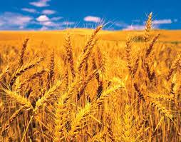
Alergia al trigo
Los signos y síntomas de una alergia al trigo son: hinchazón y/o picazón en la boca o garganta urticaria, sarpullido con picazón e hinchazón de la piel Congestión nasal jaqueca Dificultad para respirar calambres, náuseas o vómitos diarrea anafilaxis

Slide 43
Las proteínas de trigo se encuentran en:
pan y migas de pan pasteles, magdalenas y galletas Cereales para el desayuno pasta cuscús harina sémola espelta Galletas Proteína vegetal hidrolizada Salsa de soja Productos cárnicos como perritos calientes Productos lácteos como helados Saborizantes naturales Almidón gelatinizado Almidón alimentario modificado Goma vegetal

Slide 44
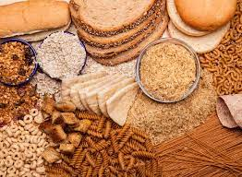
Alergia al trigo
Las personas que tienen alergia al trigo también pueden ser alérgicas a la cebada, la avena y el centeno. Si alguien muestra signos de anafilaxia, se debe llamar al 911 de inmediato, especialmente porque es probable que un niño o adulto con alergia al trigo desarrolle estos signos y síntomas en cuestión de minutos u horas después de consumir un producto de trigo o un producto de proteína de trigo que contenga albúmina, globulina, gliadina o gluten. [1]
https://www.mayoclinic.org/diseases-conditions/wheat-allergy/symptoms-causes/syc-20378897?p=1.

Slide 45
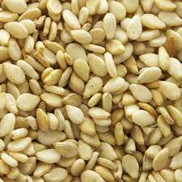
SÉSAMO
9º alérgeno alimentario más común y se encuentra en muchos platos populares, incluido el hummus, bajo el nombre de "tahini". Según la FDA, "Bajo la Ley FASTER de 2021, el sésamo se agrega como el 9º alérgeno alimentario principal a partir del 1 de enero de 2023. Hasta ese momento, los fabricantes no tienen que incluirlo como un alérgeno, aunque en la mayoría de los casos debe aparecer en la declaración de ingredientes. Una excepción es cuando el sésamo es parte de un saborizante o especia natural".

Slide 46
Los síntomas de una reacción alérgica pueden involucrar la piel, el tracto gastrointestinal, el sistema cardiovascular y el tracto respiratorio. Pueden aparecer de una o más de las siguientes maneras:
Vómitos y/o calambres estomacales Urticaria Dificultad para respirar Sibilancia Tos repetitiva
Shock o colapso circulatorio Garganta apretada y ronca; dificultad para tragar Hinchazón de la lengua, que afecta la capacidad de hablar o respirar Pulso débil Coloración pálida o azul de la piel Mareos o sensación de desmayo

Slide 47
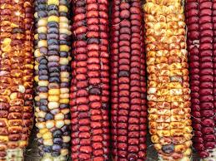
Otros alimentos comunes que causan alergias
Alergia al maíz Aunque es raro, las reacciones alérgicas al maíz pueden producirse después de consumirlo crudo o cocido. Alergia a la carne
Las reacciones alérgicas a la carne de res, pollo, cordero o cerdo también son raras. Sin embargo, según un estudio, casi el ocho por ciento de los 62 niños con alergia a la leche también eran alérgicos a la carne de res. Y las personas que son alérgicas a la carne de mamífero pueden experimentar síntomas alérgicos de tres a seis horas después de consumir carne de res, cerdo o cordero. Esto es típicamente el resultado de consumir carne de un animal que sufrió un caso grave de picaduras de garrapatas. https://www.foodallergy.org/living-food-allergies/food-allergy-essentials/common-allergens/other-food-allergens

Slide 48
Otras alergias:
Alergia a la gelatina La gelatina es un subproducto formado a partir de hervir la piel o el tejido conectivo de un animal. Las reacciones alérgicas a la gelatina son raras, lo cual es bueno ya que la gelatina porcina (cerdo) se usa comúnmente en vacunas. Las personas que son alérgicas a la gelatina tienen que buscar vacunas sin este tipo de ingrediente..
Alergia a las semillas Las semillas de sésamo, girasol y amapola pueden producir una reacción grave en aproximadamente el 0,1 por ciento de la población estadounidense. Esto es importante porque se pueden usar en productos de panadería y pan e incluso productos para el cuidado del cabello. Afortunadamente, la forma en que se procesan algunas semillas elimina las proteínas que causan alergias del aceite.

Slide 49
Alergias a especias y frutas y verduras
Alergia a las especias Las alergias al cilantro, al ajo y a la mostaza son raras y típicamente leves. Sin embargo, las personas que ya son sensibles a la artemisa y / o al polen de abedul en el medio ambiente pueden desarrollar una alergia a las especias más rápido que otras.
Frutas y verduras Las personas que son alérgicas a las frutas y verduras como manzanas, zanahorias, melocotones, ciruelas, tomates y plátanos a menudo son diagnosticadas con síndrome de alergia oral. [1]

Slide 50
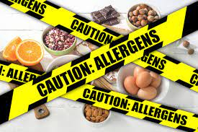
¿Cuánto tiempo tardan las reacciones alérgicas?
Casi todas las reacciones alérgicas graves ocurren en cuestión de segundos o minutos después de que una persona ha estado expuesta a un alérgeno. La anafilaxia es un ejemplo. Y sin tratamiento, la condición podría empeorar y causar la muerte en solo 15 minutos. Los alérgenos que generalmente ocurren después de que se consumen los alimentos pueden ocurrir después de varias horas. Solo en casos muy raros se desarrollan reacciones después de 24 horas.

Slide 51
Curas/Tratamientos/Medicamentos
El tratamiento más común para las alergias alimentarias es evitar los alimentos que las desencadenan. Eso incluye evitar tanto el consumo como el tacto. Los alérgenos pueden ingresar al cuerpo después de que alguien toca un producto alimenticio o la superficie que el producto contactó, y luego se toca los ojos o la nariz. También puede incluso significar evitar inhalar especias específicas. Desafortunadamente, no siempre es fácil evitar estos alérgenos porque las empresas no siempre tienen que declarar su presencia en las etiquetas de los alimentos. Esto hace que sea extremadamente importante que las personas con alergias alimentarias tengan a mano los medicamentos necesarios..
https://www.drugs.com/monograph/epinephrine-systemic.html
"European Food Allergy and Anaphalaxis Public Declaration". the European Academy of Allergy and Clinical Immunology (EAACI).
Sicherer 2006, p. 131

Slide 52
Medicamentos para tratar los alérgenos:
Epinefrina La epinefrina se usa para tratar la anafilaxia. [1] Se requiere inmediatamente después de entrar en contacto con un alérgeno, a menudo con una segunda dosis. Se puede administrar tratamiento adicional, como antihistamínicos y esteroides, en una sala de emergencias. [2] A mano, se pueden usar autoinyectores portátiles de epinefrina de dosis única mientras una persona está siendo transportada a un hospital. Y funciona al reducir la hinchazón y la obstrucción en las vías respiratorias y mejorar la circulación sanguínea. De hecho, si se toma inmediatamente después de una reacción grave, puede revertir los efectos de la anafilaxia. Antihistamínicos Los antihistamínicos se usan para aliviar los síntomas leves de una reacción alérgica. Pero son ineficaces contra todos los síntomas de la anafilaxia. Funcionan (1) bloqueando la histamina, que dilata los vasos sanguíneos, y (2) afectando las terminales nerviosas sensoriales, lo que causa picazón. La difenhidramina es el antihistamínico más común administrado para las alergias alimentarias. Esteroides Durante una reacción alérgica, los productos químicos liberados atacan las células inmunes. Por lo tanto, los esteroides glucocorticoides, en forma de aerosol nasal, píldoras o inyección, se usan para calmar las células. Pero también es ineficaz contra la anafilaxia. Los esteroides solo alivian los síntomas en el área en la que entran en contacto. También retrasan los esfuerzos para reducir la inflamación. Esto se debe a que los esteroides en general tardan mucho tiempo en surtir efecto. [3]

Slide 53
Sección 3: Prevención de reacciones alérgicas

Slide 54
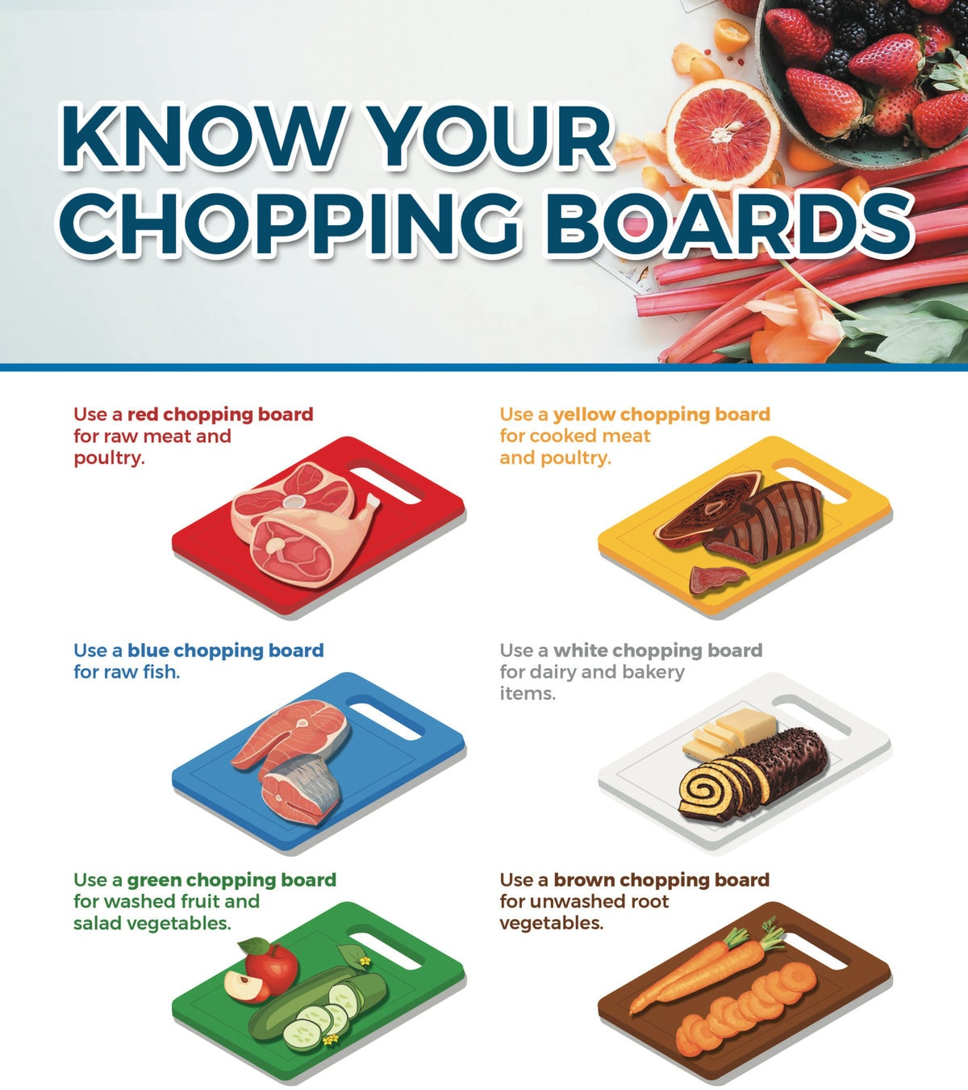
Contaminación cruzada
La contaminación cruzada ocurre cuando los alérgenos se transfieren de un elemento a otro. Esta transferencia puede tener lugar durante el contacto directo (manos sucias, alimentos, equipos o equipos que tocan otros alimentos), y de superficies y lavabos que no se han limpiado adecuadamente antes de entrar en contacto con otros alimentos. Un buen ejemplo de contaminación cruzada es cuando se usa una tabla de cortar para cortar pollo crudo y verduras crudas sin lavar o cambiar la tabla entre alimentos. Importancia de usar utensilios de cocina y aceites separados
Food Handling Class, North American Learning Institute, https://nalearning.org.

Slide 55
Contaminación cruzada
Mantener alimentos, equipos y utensilios específicos separados entre sí es una forma muy efectiva de reducir la contaminación cruzada. Los restos de alimentos no aptos para alérgicos, por ejemplo, nunca deben tocar alimentos aptos para alérgicos.

Slide 56
Contaminación cruzada:
Bacterias/virus
Las bacterias pueden causar enfermedades graves como tuberculosis, neumonía, enfermedades transmitidas por los alimentos, tétanos, fiebre tifoidea, difteria, sífilis y lepra. En realidad, es un término amplio que describe cualquier bacteria que cause una enfermedad.
Al igual que las bacterias, los virus son microorganismos que pueden causar enfermedades. Pero a diferencia de las bacterias, los virus no se reproducen en los alimentos. Se reproducen sólo en los seres vivos y simplemente usan los alimentos como transporte. También son 100 veces más pequeños que las bacterias.

Slide 57
Enfermedades transmitidas por los alimentos
Una enfermedad transmitida por los alimentos (intoxicación alimentaria) es una enfermedad que ocurre después de que las personas comen alimentos contaminados con gérmenes, toxinas o alguna otra forma de contaminación física. Los síntomas de una enfermedad transmitida por los alimentos incluyen diarrea, vómitos, fiebre, calambres y náuseas; y pueden durar varios días e incluso causar la muerte. [1]

Slide 58
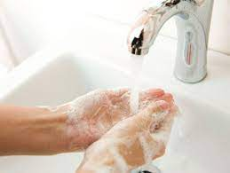
LAVADO ADECUADO DE MANOS
Cuándo lavar Todo el personal debe lavarse las manos después de estornudar, toser, tocarse la boca, tocarse la nariz, usar el baño, fumar, usar palillos de dientes, manipular alimentos crudos, limpiar y manipular objetos tóxicos, objetos sucios, basura y dinero. Los miembros del personal de cocina deben lavarse las manos (incluidas las partes expuestas de sus brazos) antes de comenzar a preparar alimentos, trabajar con alimentos expuestos y limpiar equipos y utensilios. Además, deben lavarse las manos: después de manipular equipos o utensilios sucios
al cambiar tareas que involucraban alimentos expuestos al cambiar entre alimentos crudos y alimentos listos para comer
antes de ponerse guantes para tareas que involucran alimentos después de todas las demás actividades que puedan contaminar las manos

Slide 59
CÓMO LAVAR
El personal de cocina debe seguir un procedimiento específico para limpiarse las manos (incluidas las partes expuestas de los brazos): Enjuáguese las manos con agua limpia y tibia Aplicar una cantidad generosa del jabón recomendado Frote vigorosamente las manos juntas durante al menos 10 a 15 segundos mientras elimina la suciedad debajo de las uñas Enjuague bien las manos con agua limpia y tibia Inmediatamente después del lavado de manos con el método de secado recomendado, como toallas de papel desechables.

Slide 60
LAVADO DE MANOS

Slide 61
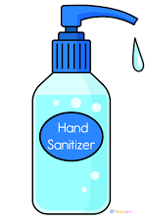
Uso de desinfectante de manos
Se pueden usar lociones o soluciones desinfectantes para manos además del lavado de manos, pero son demasiado ineficientes para usarlas solas. Por lo tanto, deben usarse solo en manos limpias. También deben estar hechos con ingredientes antimicrobianos aprobados que figuran en la publicación de la FDA Productos farmacéuticos aprobados con evaluaciones de equivalencia terapéutica o en la monografía de la FDA para productos de medicamentos antisépticos de venta libre para el cuidado de la salud. Los desinfectantes de manos que se usan como inmersión para manos deben ser tan fuertes como 100 MG / L de cloro. Los desinfectantes de manos que no cumplan con los criterios anteriores se pueden usar solo si van seguidos de (1) enjuague completo de las manos con agua limpia antes de entrar en contacto con los alimentos o usar guantes o (2) situaciones que no impliquen tocar alimentos. [1] https://www.agriculture.pa.gov/consumer_protection/FoodSafety/Retail%20Food/Retail%20Foods%20Facilities%20and%20Restaurants/Documents/FDA%20Food%20Code%202017.pdf.

Slide 62
HIGIENE PERSONAL
Abrigos Tanto la ropa como el calzado, incluidos los uniformes, deben mantenerse limpios. Deben usarse solo para el trabajo. [1] La ropa limpia ayuda a prevenir la contaminación de alimentos, equipos, utensilios, ropa de cama y otros artículos de servicio. Si es aplicable a las responsabilidades del personal, el uso de delantales limpios es siempre una necesidad. Joyería
El personal de cocina puede usar solo un anillo liso, como un anillo de boda, mientras prepara la comida. No se pueden usar joyas de información médica en los brazos o las manos. BC Cook Articulation Committee. (2015). Food Safety, Sanitation, and Personal Hygiene. Victoria, B.C.: BCcampus. Retrieved from https://opentextbc.ca/foodsafety.

Slide 63
Lavado corporal y capilar
El cabello debe mantenerse limpio y cubierto o atado hacia atrás antes de preparar y servir la comida. Además, los trabajadores de alimentos deben realizar lo siguiente cada día: afeitar champú ducha peinar el cabello La ley federal requiere que el personal de cocina use restricciones para el cabello, como sombreros, cubiertas para el cabello o redes, restricciones para la barba y ropa que cubra el vello corporal, para evitar que el cabello entre en contacto con los alimentos expuestos, equipos limpios, utensilios y ropa de cama. Los empleados que trabajan en otras áreas, como el personal del mostrador, los anfitriones y los camareros, no tienen que seguir esta regla si tienen un pequeño riesgo de contaminar alimentos, equipos, utensilios y ropa de cama. Se requiere que el personal de cocina mantenga sus uñas limpias, recortadas y limadas para que los bordes no sean ásperos y no puedan atrapar ningún alimento, abrir paquetes de alimentos o abrir guantes. El esmalte de uñas o las uñas artificiales no están permitidos cuando se trabaja con alimentos a menos que el personal use guantes intactos.

Slide 64
Lavado de platos
Pre-enjuague El enjuague previo es un paso diseñado para eliminar los alimentos que quedan después del raspado. También reduce los costos de energía y agua durante la etapa de lavado, ya que el agua caliente y la alta presión del agua aflojarán los alimentos atascados. Enjuagar El enjuague ocurre en el segundo fregadero (medio) de un fregadero de 3 compartimentos. En este fregadero, se utiliza agua limpia y caliente para eliminar los residuos de detergente y cualquier resto de partículas de alimentos de los utensilios y equipos. La temperatura de un enjuague con agua caliente debe estar entre 100 ° F y 110 ° F. Para un enjuague con agua fría, la temperatura debe estar entre 70-75 ° F. Desinfección con agua caliente La desinfección con agua caliente limpia los artículos con agua caliente y humeante. El saneamiento adecuado requiere que los utensilios y el equipo permanezcan en agua caliente (171 ° F) durante 30 segundos. Desinfección química La desinfección química requiere que los utensilios y el equipo permanezcan en una solución química aprobada durante al menos un minuto. Dado que este es un paso basado en productos químicos, es importante: mantener fría la temperatura de la solución, ya que las altas temperaturas pueden hacer que los productos químicos se evaporen de la solución; y Evite el uso excesivo, ya que el uso excesivo de un producto químico puede contaminar los alimentos y enfermar a los clientes.

Slide 65
Procedimientos operativos estándar de saneamiento (SSOP)
Los procedimientos operativos estándar de saneamiento (SOP de saneamiento) son procedimientos escritos para prevenir la contaminación directa de un producto. Todos los establecimientos de alimentos deben mantener procedimientos escritos en el lugar y ponerlos a disposición del Servicio de Inspección y Seguridad Alimentaria (FSIS) del USDA a pedido. Tenga en cuenta que esta política requiere documentación diaria de los intentos de seguir sus procedimientos, incluidas las acciones correctivas.

Slide 66
SSOP de ejemplo
EJEMPLO – PROCEDIMIENTO OPERATIVO ESTÁNDAR DE SANEAMIENTO (SSOP) NOMBRE DE LA EMPRESA es un establecimiento de procesamiento de carne roja. Esta planta recibe carne de res y cerdo para su posterior procesamiento. Esta planta corta y muele el producto y también lo envasa. ESTRUCTURA DE GESTIÓN Dueño– Gerente de Planta – Capitanes de equipo – Los capitanes de equipo son responsables de implementar y monitorear diariamente el POE de saneamiento y registrar los hallazgos y cualquier acción correctiva. Los capitanes de equipo son responsables de capacitar y asignar tareas específicas a otros empleados y monitorear su desempeño dentro del POE de saneamiento. Todos los registros, datos, listas de verificación y otra información relacionada con el SOP de saneamiento se mantendrán archivados y se pondrán a disposición del personal de inspección.

Slide 67
I. Saneamiento preoperacional – Objetivo de limpieza de equipos e instalaciones
A. Todos los equipos serán desmontados, limpiados y desinfectados antes de comenzar la producción..
1. Procedimiento sanitario para la limpieza y desinfección de equipos.
a. Se eliminarán los residuos del producto en todos los equipos.
b. El equipo se enjuagará con agua para eliminar los residuos restantes..
c. Se aplicará un limpiador aprobado al equipo y se limpiará adecuadamente..
d. El equipo se desinfectará con desinfectante aprobado y se enjuagará con agua potable..
e. El equipo se vuelve a montar.

Slide 68
Implementación, monitoreo y mantenimiento de registros
Los capitanes de equipo realizan una inspección diaria del saneamiento organoléptico después de la limpieza y desinfección del equipo preoperacional. Los resultados se registrarán en un formulario de saneamiento preoperacional. Si se considera aceptable, se verificará la línea apropiada. Si se necesitan acciones correctivas, dichas acciones serán documentadas.

Slide 69
3. Acciones correctivas Los capitanes de equipo determinan que el equipo disponible no pasa el examen organoléptico, el procedimiento de limpieza y las inspecciones se repiten. Los capitanes de equipo supervisan la limpieza del equipo disponible y capacitan a los empleados si es necesario. Las acciones correctivas se registran en los formularios de saneamiento preoperacional. B. Limpieza de instalaciones incluyendo pisos, paredes y techos. 1. Procedimientos de limpieza: Los escombros son barridos y desechados. Las instalaciones se enjuagan con agua potable. Las instalaciones se limpian con un limpiador aprobado. Las instalaciones se enjuagan con agua potable. 2. La limpieza de pisos y paredes se realiza al final de cada día de producción. Los techos se limpian según sea necesario. 3. Supervisión de los establecimientos El capitán del equipo realiza una inspección organoléptica diaria antes de que comience la operación. Los resultados se registran en un formulario de saneamiento preoperacional. 4. Acción correctiva Cuando el capitán del equipo comprueba que las instalaciones no pasan la inspección organoléptica, se repiten los procedimientos de limpieza e inspecciones. El capitán del equipo inspecciona la limpieza de las instalaciones y vuelve a capacitar a los empleados según sea necesario. Las acciones correctivas para prevenir la contaminación o adulteración directa del producto se registran en los formularios de saneamiento preoperativo.

Slide 70
II. SANEAMIENTO OPERACIONAL: OBJETIVO DE LIMPIEZA DE EQUIPOS E INSTALACIONES
A. El procesamiento se realiza en condiciones sanitarias para evitar la contaminación directa y cruzada del producto. 1. Procedimientos sanitarios para su tramitación. Employees clean and sanitize hands, gloves, knives, other hand tools, cutting boards, etc., as necessary during processing to prevent contamination of products.
Todas las mesas de equipos y otras superficies de contacto con productos se limpian y desinfectan durante todo el día según sea necesario. Las prendas exteriores, como delantales y guantes, se cuelgan en áreas diseñadas cuando los empleados abandonan el área de procesamiento. Las prendas exteriores se mantienen de manera limpia e higiénica y se cambian al menos diariamente y con mayor frecuencia si es necesario.

Slide 71
2. Monitoreo y mantenimiento de registros
Los capitanes de equipo son responsables de garantizar que se mantengan las prácticas de higiene, los procedimientos de manejo sanitario y los procedimientos de limpieza de los empleados. El capitán del equipo supervisa los procedimientos de saneamiento durante el día. Los resultados se registran diariamente en un Formulario de Saneamiento Operacional.

Slide 72
3. Acción correctiva
El capitán del equipo identifica problemas de saneamiento y detiene la producción si es necesario y notifica a los empleados de procesamiento que tomen las medidas adecuadas para corregir los problemas de saneamiento. Si es necesario, los empleados de procesamiento se vuelven a capacitar y las acciones correctivas se registran en el formulario de saneamiento operativo.

Slide 73
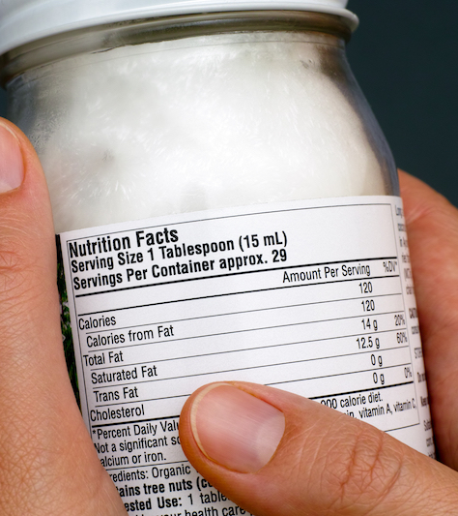
Parte: 4 Cómo leer las etiquetas de los alimentos

Slide 74
Etiquetas de los alimentos
Los alérgenos regulados por FALCPA se pueden identificar de una de las siguientes maneras:
En la lista de ingredientes con el nombre del alérgeno.
Después de la palabra "Contiene".
En la lista de ingredientes entre paréntesis cuando un ingrediente es una forma menos común de un alérgeno. Un ejemplo es "albúmina (huevo)". Los tipos específicos de nueces de árbol, y pescado y mariscos crustáceos, también se enumeran de esta manera (ejemplo: almendra, atún, cangrejo).

Slide 75
Alérgenos regulados no FALCPA (Ley de Etiquetado de Alérgenos Alimentarios y Protección al Consumidor de 2004)
El sésamo, la mostaza y otros alérgenos no regulados por FALCPA pueden estar en los alimentos, pero es posible que no se enumeren por separado si son parte de una especia o saborizante. En este caso, pueden describirse como "saborizantes naturales". Sin embargo, después del 1 de enero de 2023, la Ley de Seguridad, Tratamiento, Educación e Investigación de Alergias Alimentarias (FASTER) de 2021 requerirá que los productos de sésamo tengan un etiquetado de alérgenos específicos. [1]
https://www.foodallergy.org/resources/how-read-food-label.

Slide 76
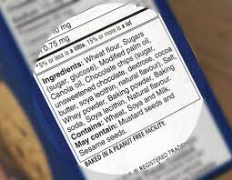
“May Contain” Statements
You may also notice other precautionary language on food labels. These include statements such as “may contain,” “processed in facility that also processes” or “made on equipment with.” These warnings often follow the ingredients list.
Such advisory labeling is voluntary for manufacturers. There are no laws governing or requiring these statements—neither when to include them nor what their wording should be. They may or may not indicate if a product unintentionally contains, or has come in contact with, a specific allergen. Likewise, the absence of an advisory label does not mean that a product is safe.
Per the U.S. Food and Drug Administration (FDA), advisory food labels “should not be used as a substitute for adhering to current good manufacturing practices and must be truthful and not misleading.”

Slide 77
Más consejos para leer las etiquetas de los alimentos
Familiarícese con su alérgeno y los alimentos en los que aparece a menudo. Los alérgenos alimentarios pueden aparecer en lugares sorprendentes y tener nombres menos comunes. Conocer su alérgeno por dentro y por fuera mejorará sus habilidades detectivescas. Aquí hay algunos consejos para evitar su alérgeno. Si no está seguro de si un producto podría haber estado en contacto con su(s) alérgeno(s), llame al fabricante. Pregúnteles sobre sus ingredientes y prácticas de fabricación.
Si encuentra un producto que no tiene una lista de ingredientes, no lo compre. Tenga mucho cuidado con los productos importados. Las regulaciones de etiquetado de alimentos varían según el país. Se supone que los artículos importados deben seguir FALCPA y otras leyes nacionales de etiquetado de alimentos, pero ocasionalmente no lo hacen. Un niño con alergia alimentaria puede comenzar a revisar las etiquetas de los alimentos tan pronto como aprenda a leer. Practique en casa y cuando esté de compras, con la ayuda de un adulto.

Slide 78
Cómo leer las etiquetas de los alimentos para las alergias alimentarias:

Slide 79
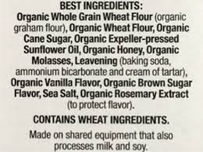
Otras declaraciones de alérgenos
Frases como "sin maní" y "sin huevo" no están reguladas. Las etiquetas de los productos pueden llevar estas frases, pero deben fabricarse en instalaciones donde los alérgenos están presentes. Siempre póngase en contacto con el fabricante si no está seguro.

Slide 80
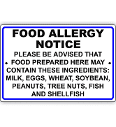
Política de alergia alimentaria NM-AAA
Section VII Number 714
Se puede proporcionar una dieta terapéutica si: La necesidad ha sido determinada, como lo demuestra la orden de dieta escrita firmada por un médico y colocada en el archivo del consumidor; Los recursos necesarios están disponibles para el programa; y
La supervisión es proporcionada por un dietista registrado, o las comidas se compran a una agencia calificada (hospital o centro similar) cuya preparación de comidas es supervisada por un dietista registrado..

Slide 81
Comidas de mamá
https://www.momsmeals.com/?gclid=Cj0KCQiAm5ycBhCXARIsAPldzoUmT3ylZH9vm9H4yo3TdApX1QCKyNx2hgKtYFKSaQSDYTh8TEf3kJIaAmnfEALw_wcB
Ofrece lo siguiente: Apto para diabéticos Vegetariano Sodio más bajo Renal amigable Puré Apto para el corazón Sin gluten Suplemento de cáncerort

Slide 82
Esta presentación fue adaptada de lo siguiente:
Clase de concientización sobre alérgenos alimentarios del Instituto Norteamericano de Aprendizaje

